Slide 1
ウマレール 簡単操作ガイド

Slide 2
目次
1.ログインの仕方・・・・・・・・・・・・・・・2P
2.一覧画面 ・・・・・・・・・・・・・・・・・・3P
3.繫殖牝馬メインページ ・・・・・・・・4P
4-1.繫殖牝馬の編集・・・・・・・・・・・5P
4-2.繫殖牝馬の編集（状態）・・・6P
5.仔馬の追加・・・・・・・・・・・・・・・・・7P
6.功労馬に移動する ・・・・・・・・・・・8P
7.記録の確認・・・・・・・・・・・・・・・・・9P
8.記録を追加・・・・・・・・・・・・・・・・10P
9.記録を追加（卵巣所見）・・・・11P
10.記録の編集 ・・・・・・・・・・・・・・12P
11-1.カレンダー画面① ・・・・・・・・13P
11-2.カレンダー画面② ・・・・・・・・14P
12.アカウント画面・・・・・・・・・・・・・15P
13.日付設定 ・・・・・・・・・・・・・・・16P
14.分娩予定日について・・・・・・・・17P
15.受胎確認について・・・・・・・・・・18P
16.Excelファイルへの出力 ・・・・・・19P
17.スタッフの確認 ・・・・・・・・・・・・20P
18.スタッフの追加 ・・・・・・・・・・・・21P
19-1.共有スタッフ① ・・・・・・・・・・22P
19-2.共有スタッフ② ・・・・・・・・・・23P

Slide 3
1.ログインの仕方
◎当社より付与されるアカウント情報を入力
※試用版と製品版でアカウントは別

Slide 4
2.一覧画面
◎一覧画面で各繁殖牝馬の状態や分娩予定日
を確認
◎フィルター機能を使うことで自己所有馬と預託馬
の切り替えなども可能

Slide 5
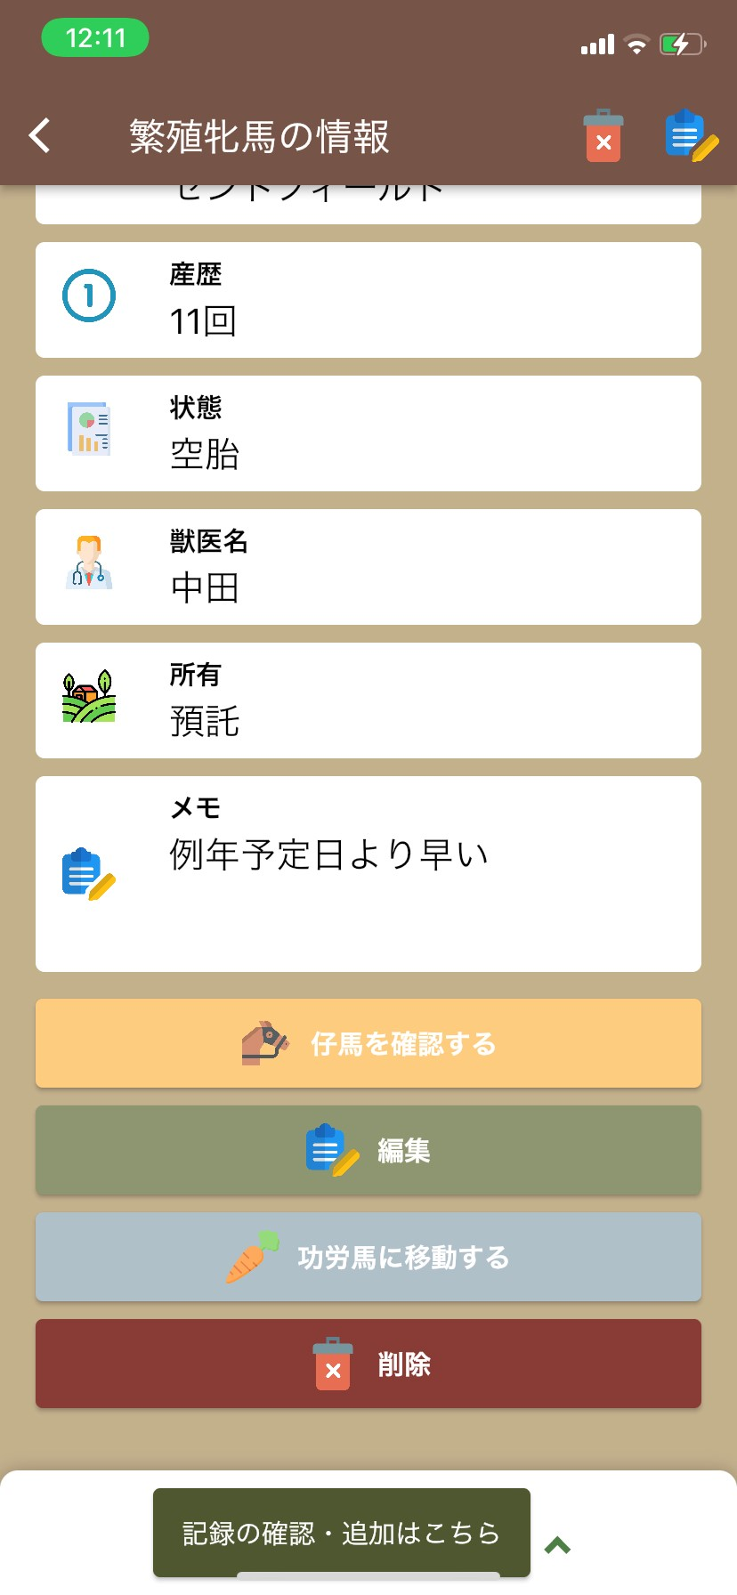
3.繫殖牝馬メインページ
◎繁殖牝馬の基本情報を確認

Slide 6
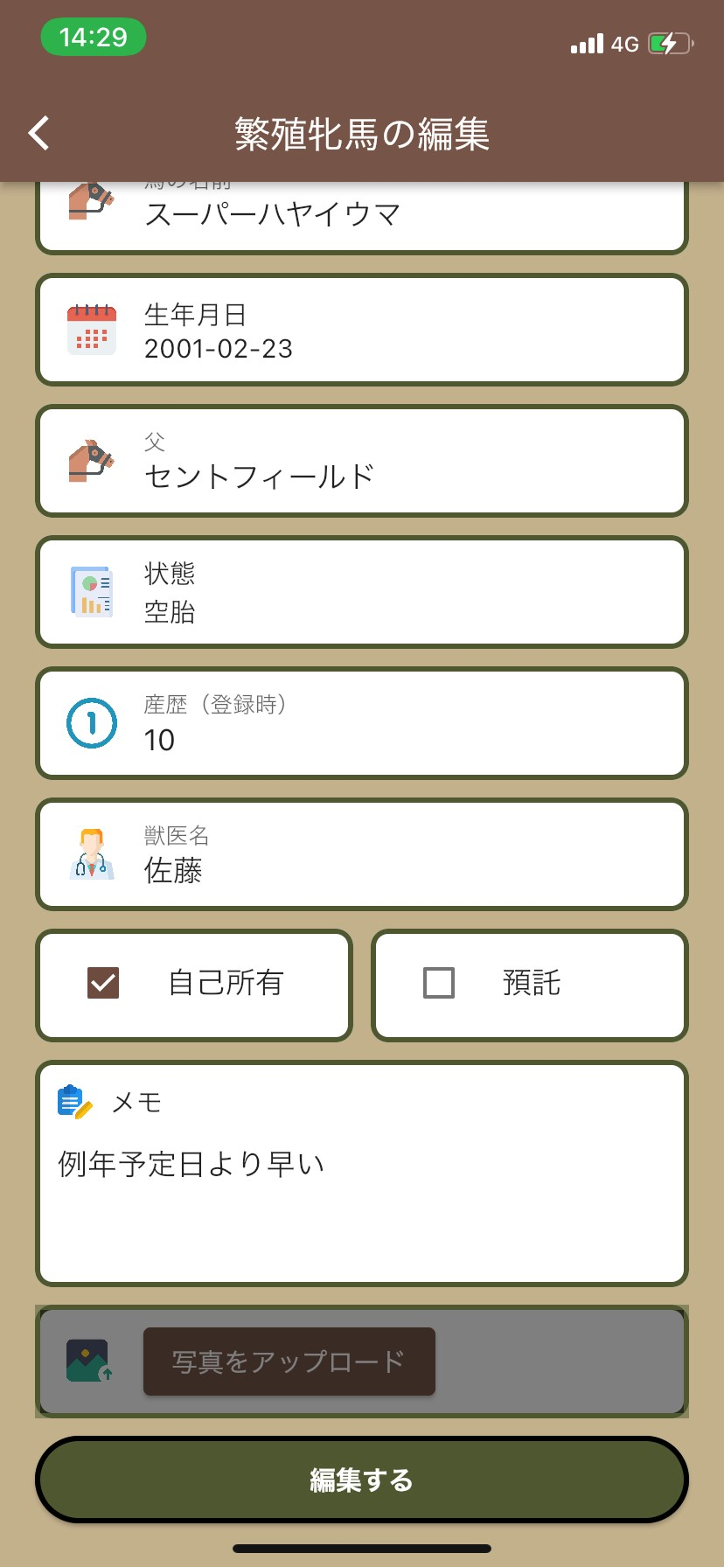
4-1.繫殖牝馬の編集
◎「編集」ボタンを押す
⇒内容編集後、「編集する」ボタン
を押すと編集完了

Slide 7
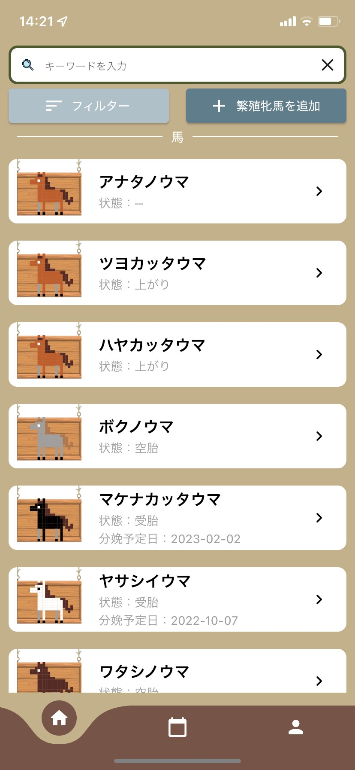
4-2.繫殖牝馬の編集（状態）
◎繁殖牝馬の状態を選択
⇒一覧画面に反映

Slide 8
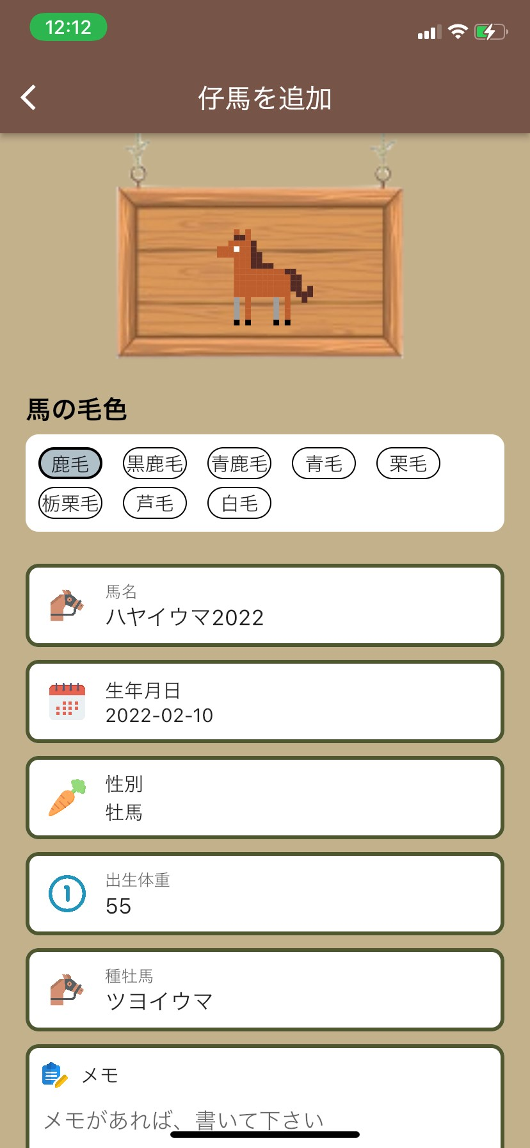
5.仔馬の追加
◎繫殖牝馬ごとに仔馬の登録が可能

Slide 9
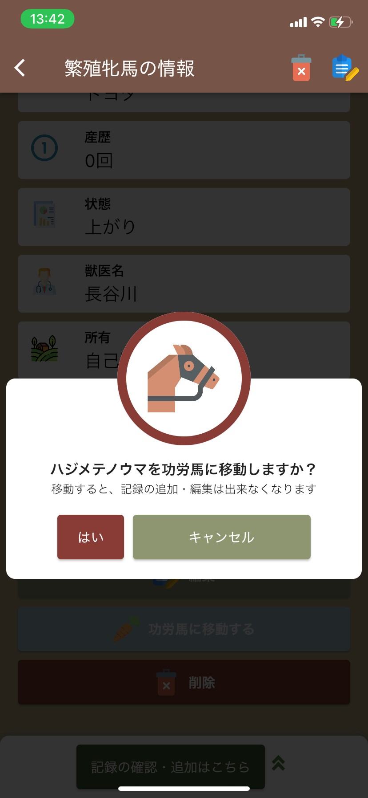
6.功労馬に移動する
◎功労馬に移動すると記録の追加や
編集が出来なくなる
※翌年度の請求にカウントされなくなる
(詳細はHP内の料金体系に記載）
★功労馬＝繁殖を引退した馬や
退厩馬など

Slide 10
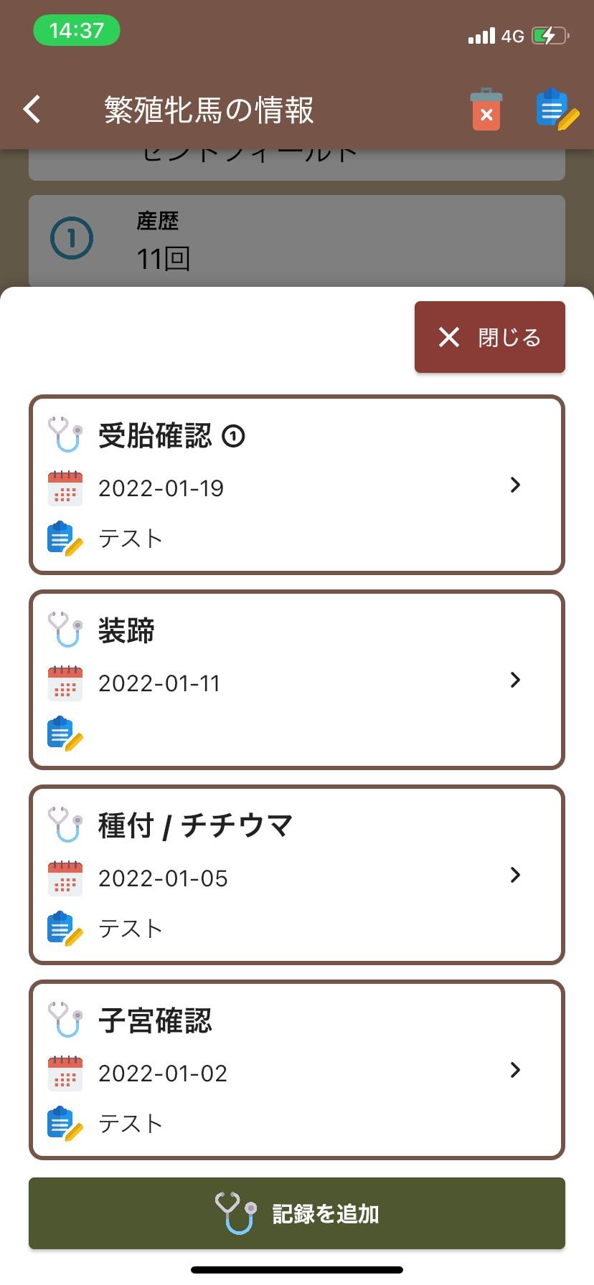
7.記録の確認
◎繫殖牝馬メインページの下部
「記録の確認・追加はこちら」
から登録済みの記録の確認が可能

Slide 11
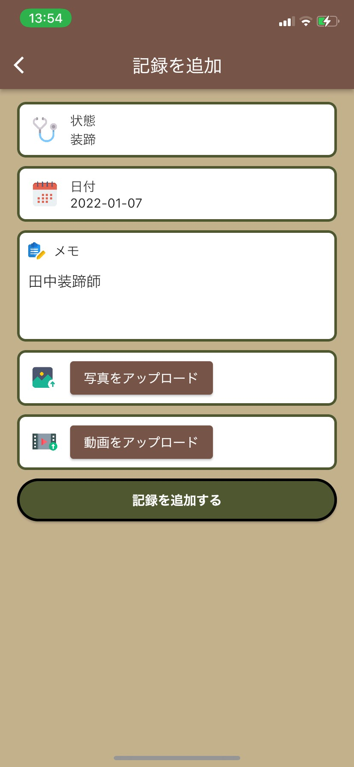
8.記録を追加
◎状態を選択
⇒各項目を入力し記録を追加

Slide 12
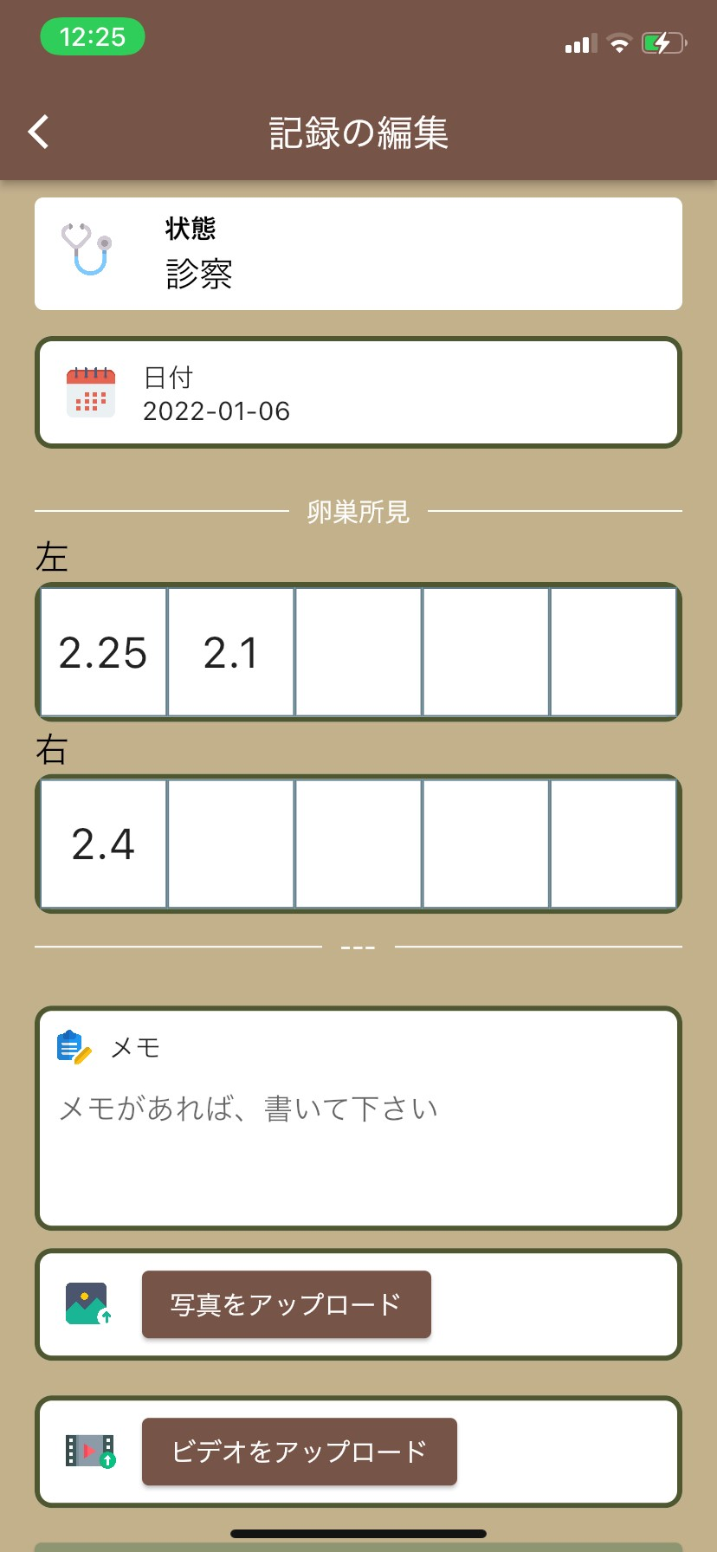
9.記録を追加（卵巣所見）
◎「診察」「子宮確認」「排卵」「PG」には卵巣所見を記録できます

Slide 13
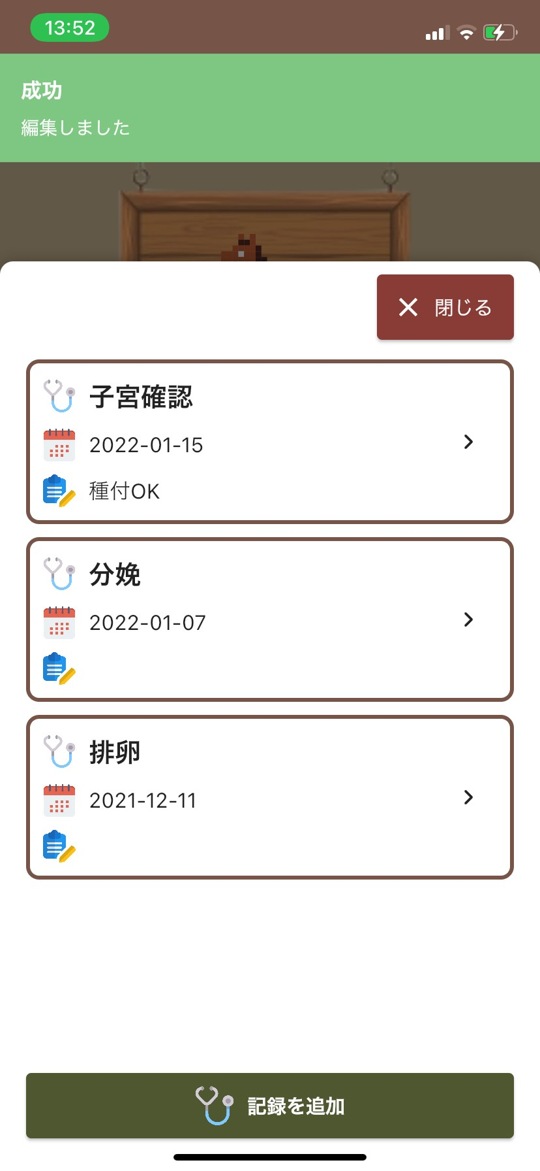
10.記録の編集
◎作成済みの記録を選択して、
内容編集後、「編集」ボタンを押すと編集が確定する

Slide 14
11-1.カレンダー画面①
◎各月ごとのスケジュールを確認
◎各スケジュールの日程変更や編集可能
※「⇒」矢印をタッチすると、繁殖牝馬のメインページに移動します

Slide 15
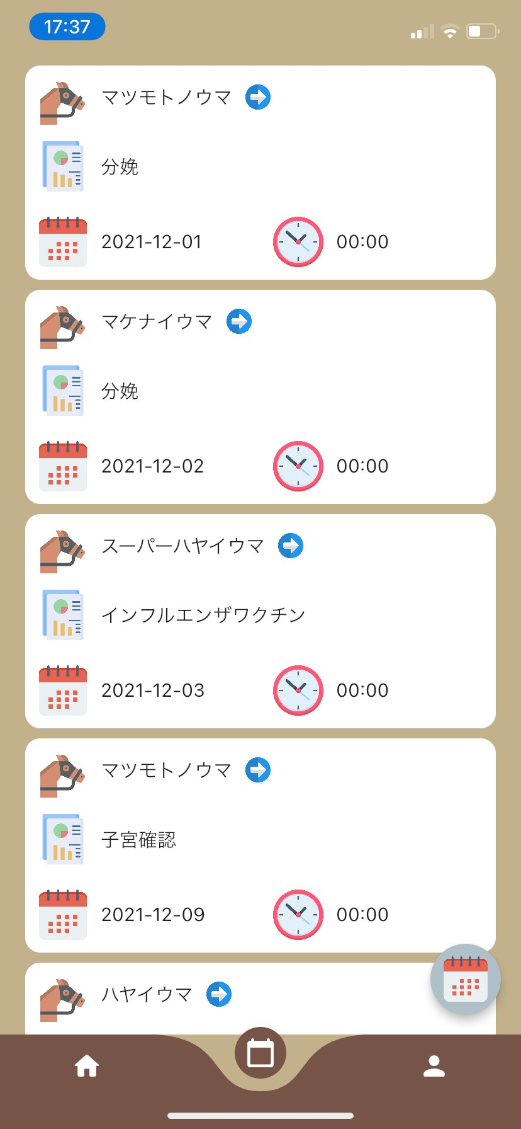
11-2.カレンダー画面②
◎右下のアイコンをタッチすると、
日付順に並び替えて表示可能

Slide 16
12.アカウント画面
◎日付設定：自動スケジューリングされる日付の設定
◎一般設定：登録済みの個人情報の確認や
パスワード変更など
◎お問い合わせ：当社問い合わせフォームに移動
◎スタッフ：データ共有するスタッフを確認・追加

Slide 17
13.日付設定 （※全頭共通設定）
【分娩予定日】：種付日からの日数を設定
・繁殖牝馬のメインページから「種付」を記録すると発生
【子宮確認】：分娩日からの日数を設定
・繁殖牝馬のメインページから「分娩」を記録すると発生
【受胎確認1回目～10回目】：種付日から日数を設定
・繁殖牝馬のメインページから「種付」を記録すると発生
＊0日にした受胎確認は発生しない

Slide 18
14. 分娩予定日について
◎「種付」を記録すると、自動設定した日数に
基づき、分娩予定日が設定される
（もし日付変更する場合は手動で変更可）
⇒設定された分年予定日は一覧画面でも
確認可能

Slide 19
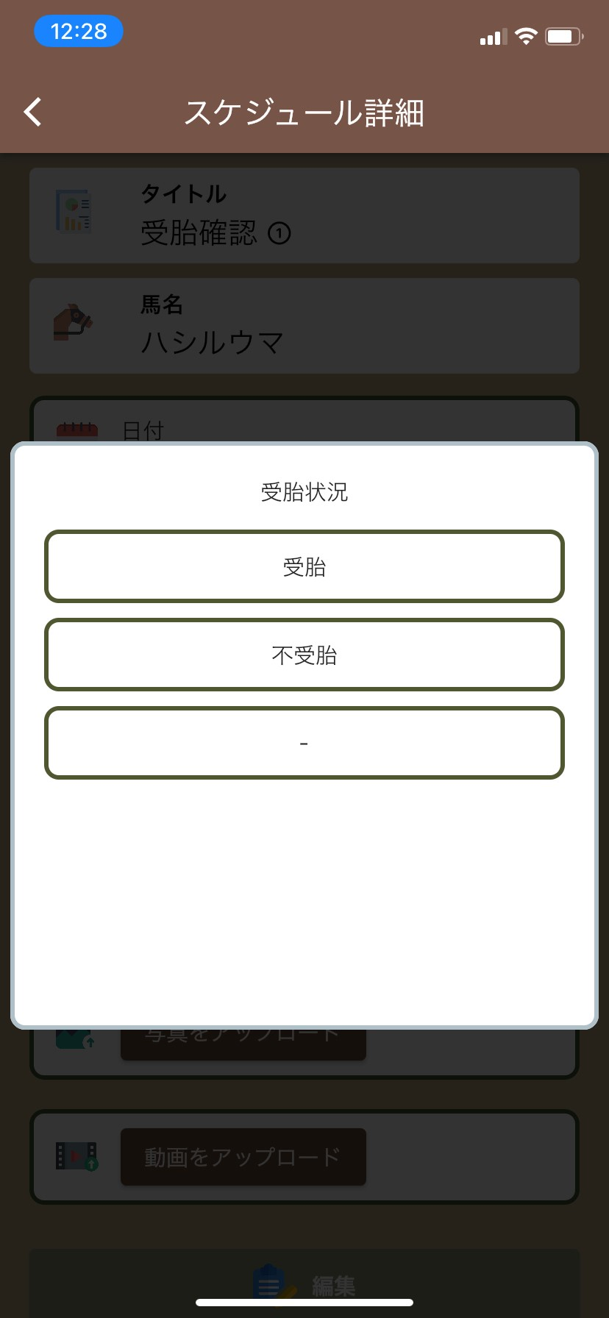
15.受胎確認について
◎受胎確認のスケジュールを開くと、【受胎状況】という項目がある
・受胎を確認できた場合 ⇒ 「受胎」を選択
・不受胎を確認した場合 ⇒ 「不受胎」を選択
※以降の受胎確認と分娩予定日はスケジュールから削除される
・不明だった場合 ⇒ 「-」を選択

Slide 20
16.Excelファイルへの出力
◎アカウント画面にて「スケジュール出力」をタッチ
⇒ 登録済みのメールアドレス宛にエクセルファイル
が送付される
＊出力時点での年間スケジュール表が
エクセルファイルにて確認できる

Slide 21
17.スタッフの確認
◎データ共有しているスタッフの確認

Slide 22
18.スタッフの追加
◎データ共有するスタッフの追加
・馬情報の編集を許可する場合
⇒ 馬情報の編集権限に✔
・日付設定の編集を許可する場合
⇒ 設定の編集権限に✔

Slide 23
19-1.共有スタッフ①
◎基本的に操作方法は同じ
※付与された権限によって出来ることは
限られる

Slide 24
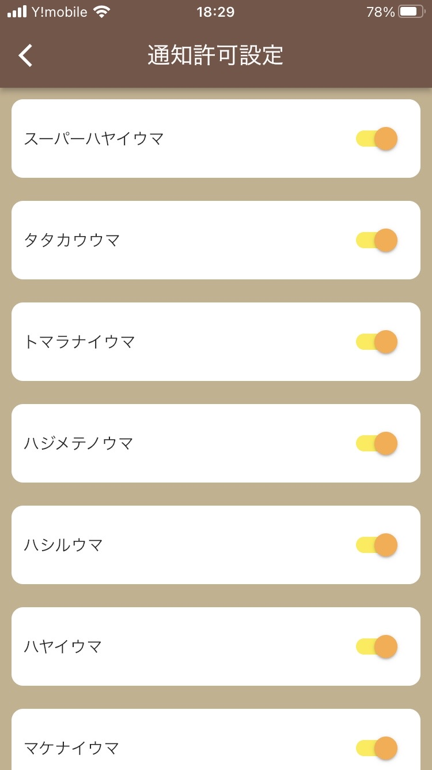
19-2.共有スタッフ②
◎共有スタッフは馬ごとの通知許可を設定可能
＊担当馬のみ通知させたい場合などに使用

